Slide 1
Clases Música NM1
Prof. Claudia Coñuecar Vejar

Slide 2
Historia de la Música
Edad Media
Renacimiento
Barroco
Clasicismo
Romanticismo
Música Contemporánea
Épocas

Slide 3
Consideraciones a tener en cuenta:
Desde este momento en la historia musical la producción de obras comienza a ser bastante grande. Los compositores reconocidos y las características de la música de este período y, de los períodos siguientes son mucho más extensos, por lo que se verá el romanticismo en dos etapas: PPT 12 y PPT 13 para tratar de abarcar los que más se pueda de este movimiento musical: “El Romanticismo”

Slide 4
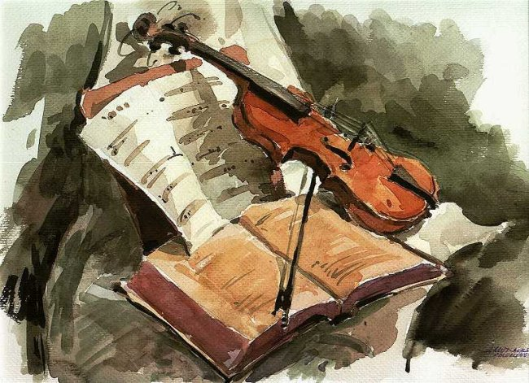
Romanticismo
Se refiere al período musical comprendido durante el año 1820 aproximadamente, en el siglo XIX hasta la primera década del siglo XX.
La difusión de las ideas románticas tuvo como consecuencia un cambio fundamental de paradigma que transformó el estatus de la música, así como el de los músicos, con relación a épocas anteriores.

Slide 5
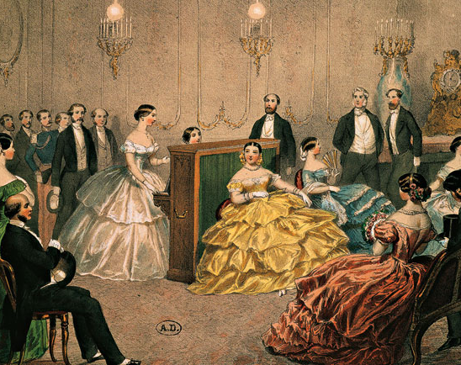
Principalmente la música instrumental pasó a ser pensada como arte autónomo capaz de expresar lo inefable y el compositor comenzó a ser visto como el genio intermediario entre la audiencia y el mundo espiritual al que daba acceso cada obra musical.

Slide 6
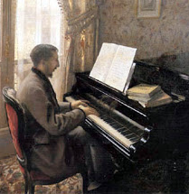
El Romanticismo es un periodo de libertad en cuanto a la forma musical, predomina la fantasía y por eso la expresión libre de los sentimientos.
Las frases son irregulares, en contra de la perfección y simplicidad clásicas. Las obras se irán tocando cada vez a mayor velocidad, con ritmos fáciles pero irregulares.

Slide 7
Principales compositores
Frederic Chopin
Franz Liszt
Franz Schubert
Robert Schumann
Felix Mendelssohn
Johannes Brahms
Héctor Berlioz
Richard Wagner
Nicolo Paganini
Giuseppe Verdi
Anton Brukner
Gustav Mahler

Slide 8
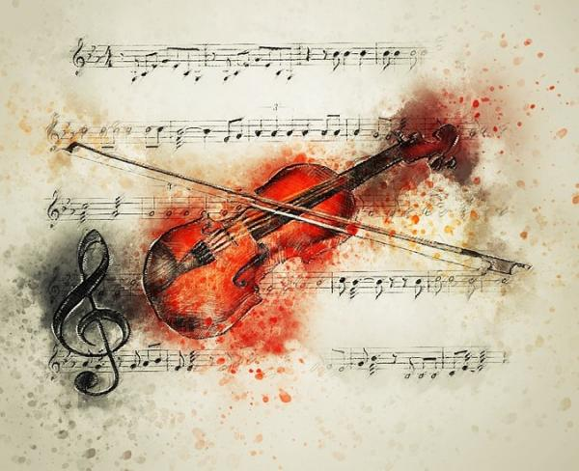
Obras más representativos
Nocturnos de Frederic Chopin
Estudios de Frederic Chopin
Sinfonías de Anton Bruckner
Novena sinfonía de Franz Schubert
Sinfonía fantástica de Hector Berlioz
La campanella de Franz Liszt
Concierto en La menor de Robert Schumann
El anillo del Nibelungo de Richard Wagner

Slide 9
Actividad Musical
Intensidad: Fuerte, suave, intermedia
Melodía: Plana, ondulante, saltos abruptos, pegadiza
Análisis Musical de una obra del Romanticismo
(Diapositiva 8)
Ritmo: Lento – Rápido
Intermedio
Género: Instrumental, vocal, coro

Slide 10
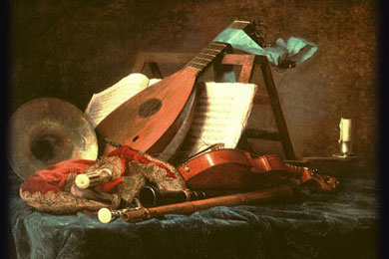
Información
Plazo de entrega:
Viernes 30 de Octubre
Correo: cconuecar@emmanuel.cl
Whatsapp: +56978961502
Buzón de tareas en la página
del colegio

